Slide 2
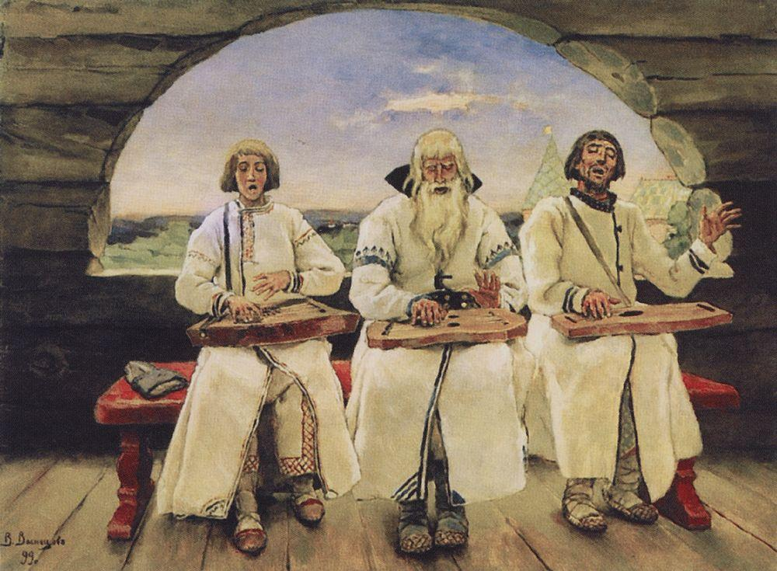
Жили – были
…

Slide 3
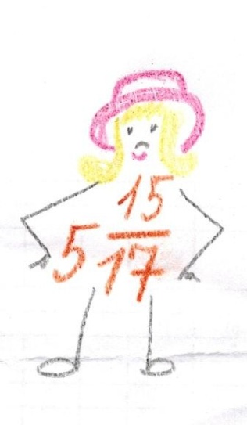
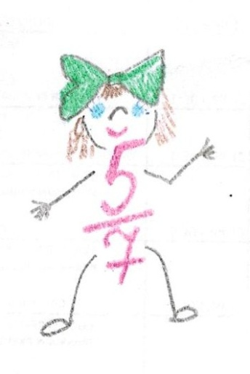
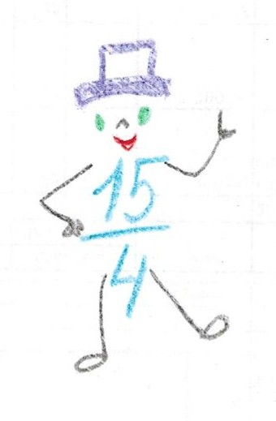
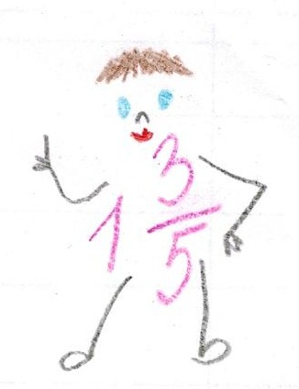

Slide 4
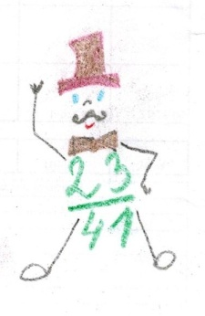

Slide 5
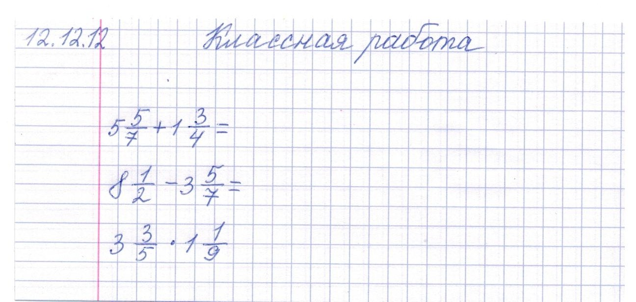

Slide 6
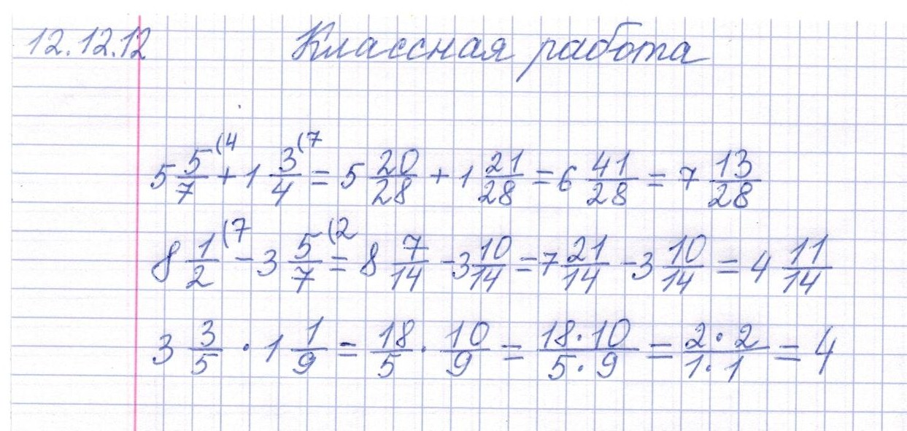

Slide 7
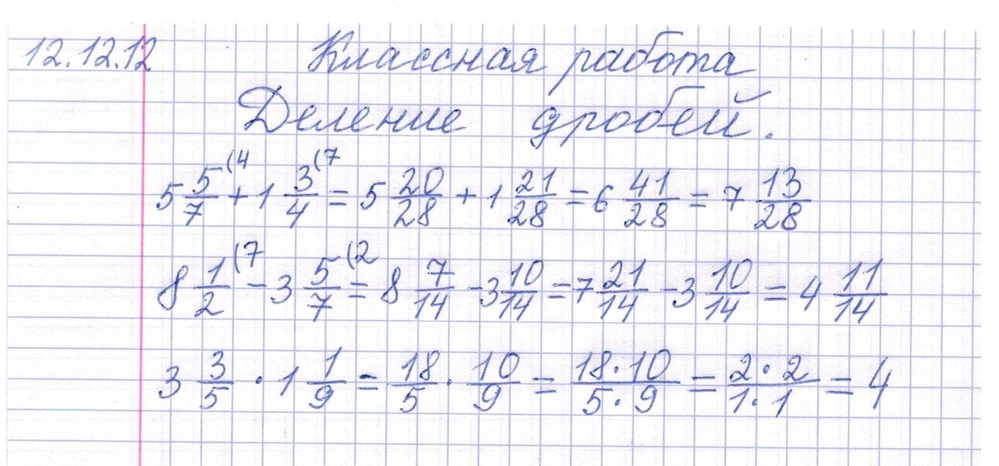

Slide 9
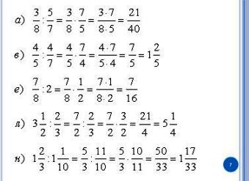

Slide 10
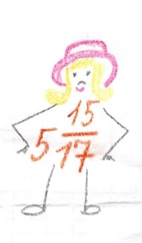

Slide 11
Д.з. № 617 ( всем )
- на сколько процентов усвоена тема?
( ребятам у кого круг не целый)
- сочинить свою сказку о делении дробей или составить задачу на деление дробей о своей семье.( кто справился со всеми заданиями на уроке)

Slide 12
«Человек есть дробь,
у которой числитель есть то,
что человек собой представляет,
а знаменатель – то,
что он о себе думает»
Л.Н.Толстой

